Slide 1


Налоговые льготы
Академия финансовой культуры для неработающих пенсионеров ОАО «РЖД»
09 апреля 2025 г.

Slide 2

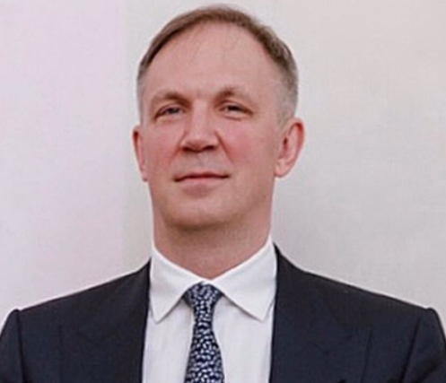

Об авторе
Евгений Александрович Григорьев
Ведущий преподаватель по финансовой грамотности АНО «ИДПО МФЦ», эксперт АРФГ,
лектор РОЗ
Тел.: +7 985 922 2867
Эл. почта: evgenyg@educenter.ru
Сайт: https://www.educenter.ru/

Slide 3
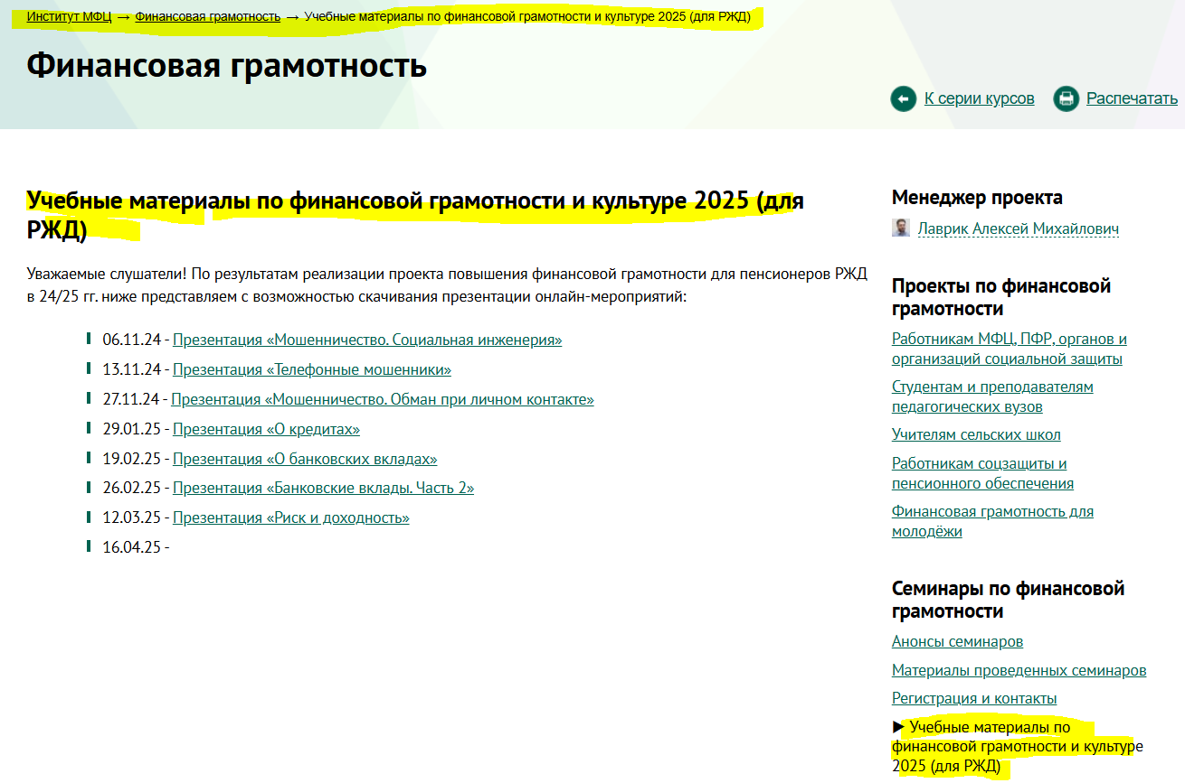
Полезные ссылки
https://educenter.ru/course-series/finliteracy.html?&page=2011

Slide 4
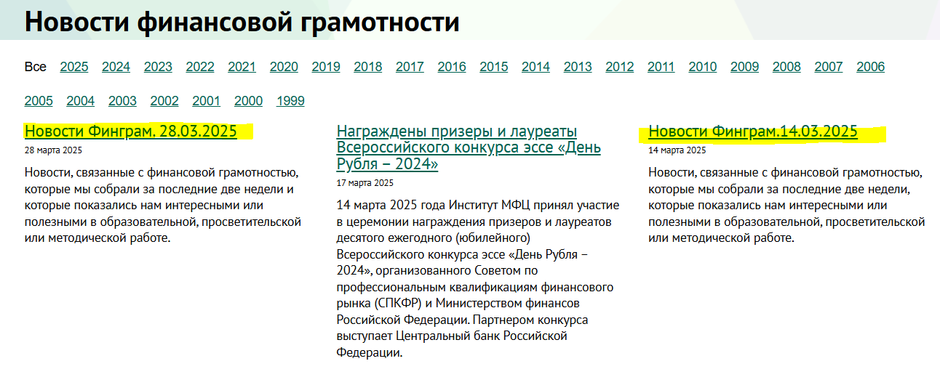
Полезные ссылки
https://educenter.ru/press-center/finliternews/

Slide 5
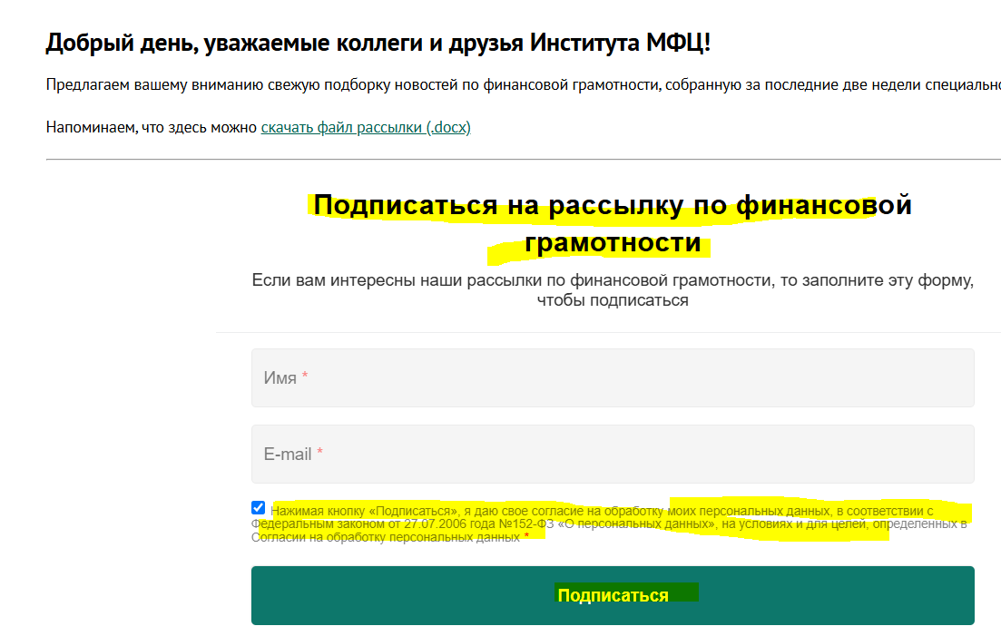
Полезные ссылки
https://educenter.ru/press-center/finliternews/novosti-fingram-280325.html

Slide 6
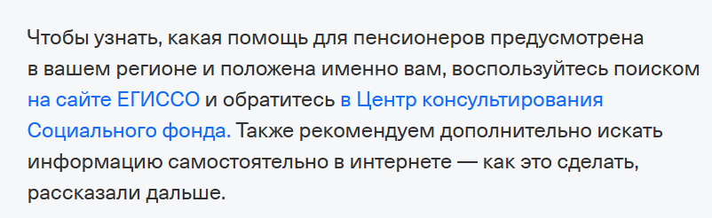
Содержание
1. Налоговые льготы и соц. поддержка:
  в сфере ЖКХ
  в сфере здравоохранения
  в сфере инвестиций
  в сфере сделок с недвижимостью
Полезные ссылки
Узнайте, какие посо­бия и льготы вам положены. Заберите их все: https://t-j.ru/benefits-navigator/
Какие налоги не платят пенсионеры: https://t-j.ru/guide/pensioner-benefits/
Какие выплаты и меры поддержки положены пенсионерам: https://www.tbank.ru/finance/blog/pension-supplement/#q2
Опубликован полный список федеральных и региональных льгот для пенсионеров
https://www.rbc.ru/quote/news/article/66fe3c749a7947497663a7c7

Slide 7
Что такое налоговые льготы?
Льготы по налогам и сборам — это преимущества при уплате налога для части налогоплательщиков, при которых они могут не уплачивать налог вовсе, оплачивать его частями или платить его в меньшем размере.
По сути налоговые льготы — это скидки при налогообложении, которые предоставляются физическим и юридическим лицам, чтобы снизить налоговую нагрузку или простимулировать бизнес.
Налоговые льготы предоставляются налогоплательщикам только в рамках действующего законодательства, а не по решению налоговых органов.
https://www.banki.ru/wikibank/nalogovyie_lgotyi/

Slide 8
Формы налоговых льгот?
Льготы могут предоставляться в форме:
налогового вычета (уменьшает налоговую базу);
пониженной ставки. Например, по детским и медицинским товарам используется льготная ставка НДС в 10%;
освобождения от уплаты налога для некоторых категорий граждан;
снижения суммы налога к уплате. Например, владельцы грузовых авто могут уменьшить транспортный налог на сумму, перечисленную в систему «Платон».
https://www.banki.ru/wikibank/nalogovyie_lgotyi/

Slide 9
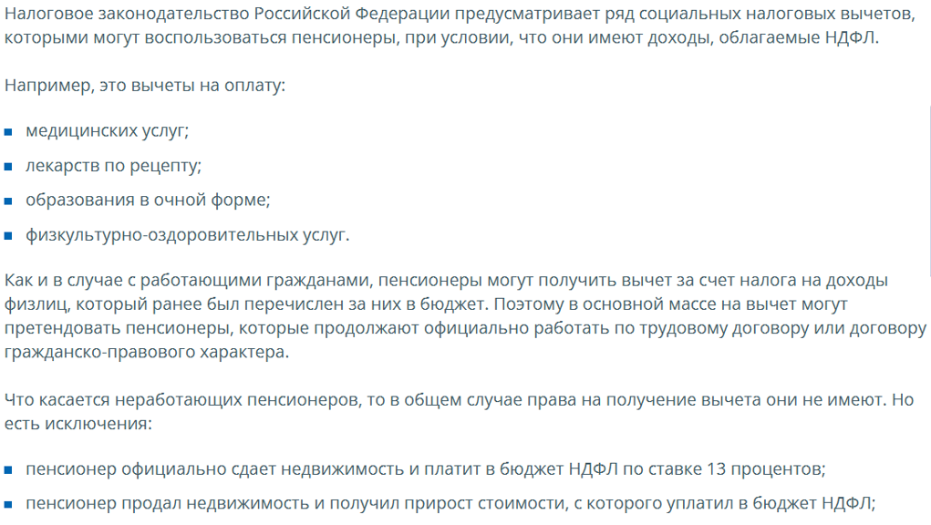
Налоговые льготы для неработающих/работающих?

Slide 10
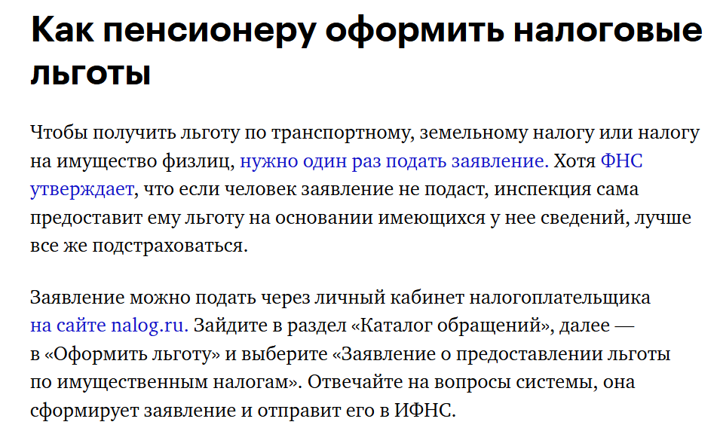
Льготы пенсионерам

Slide 11
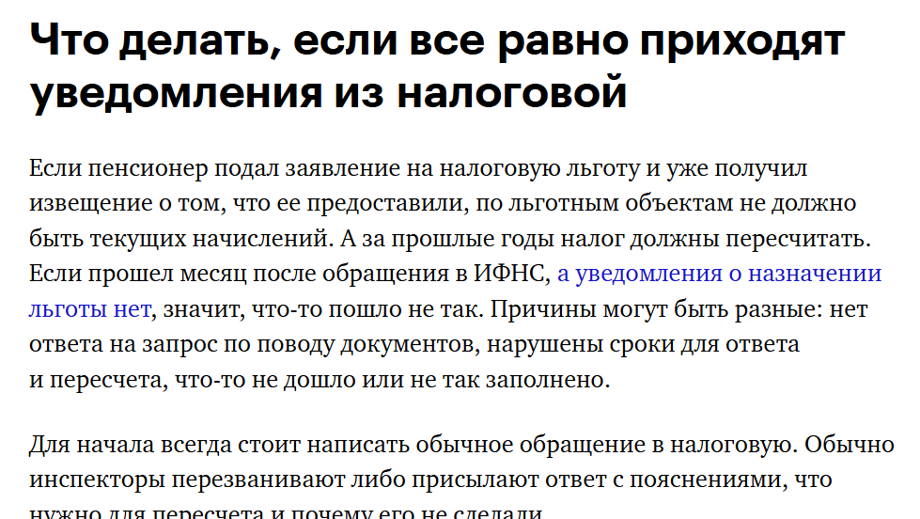
Льготы пенсионерам

Slide 12
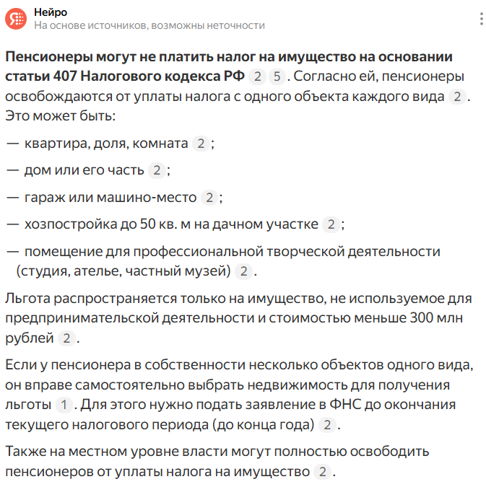
Льготы пенсионерам
По налогу на имущество

Slide 13
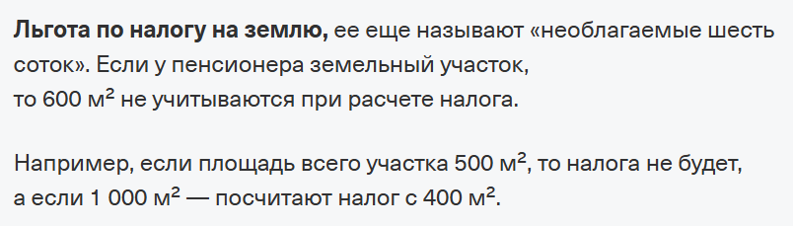
Льготы пенсионерам
По налогу на землю
Платят ли пенсионеры земельный налог в России: льготы, расчет и важные нюансы: https://www.banki.ru/news/daytheme/?id=11012280

Slide 14
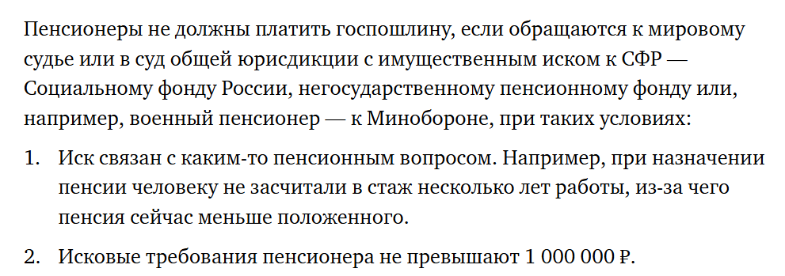
Льготы пенсионерам
Не платят Госпошлину

Slide 15
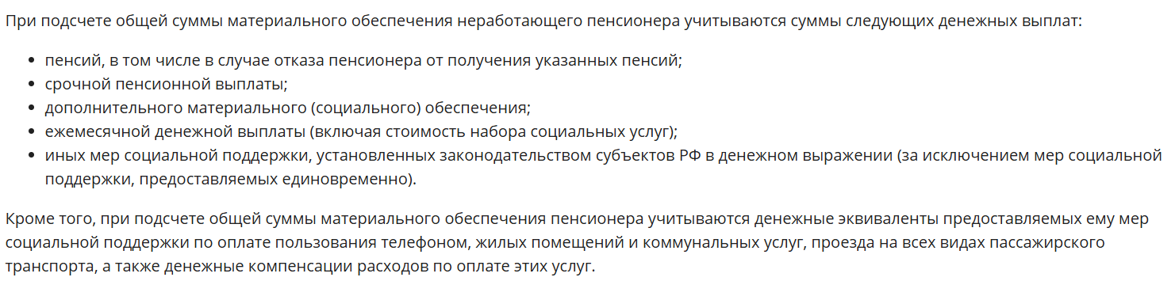
Льготы пенсионерам
Социальная доплата до уровня прожиточного минимума пенсионера
https://sfr.gov.ru/grazhdanam/pensionres/soc_doplata/

Slide 16
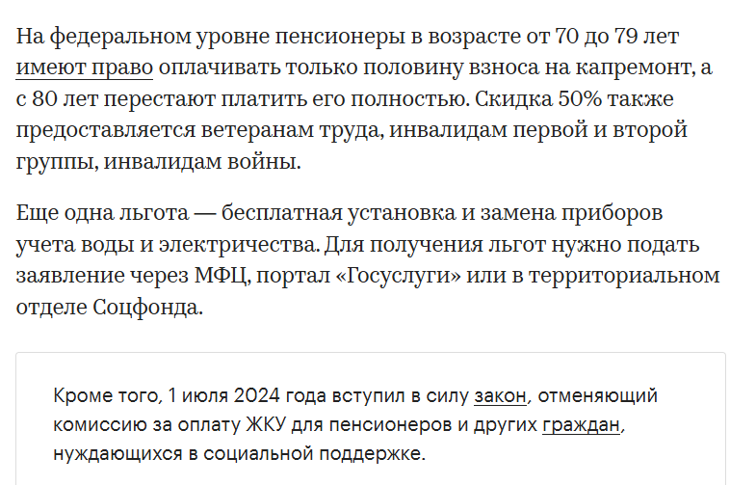
Льготы пенсионерам
Льготы при оплате ЖКХ
Из-за вкладов можно потерять льготы на оплату ЖКУ. Узнали, как этого избежать: https://www.banki.ru/news/daytheme/?id=11011416

Slide 17
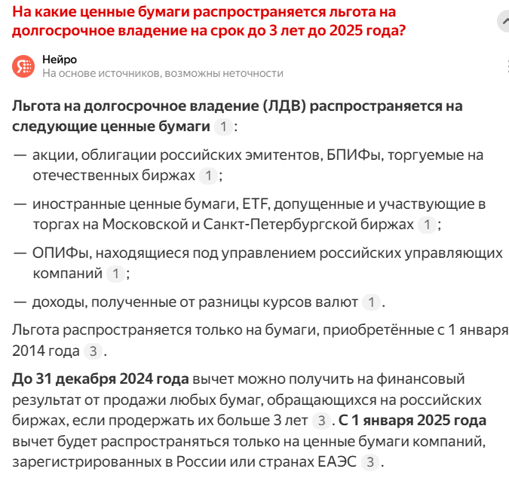
Льготы пенсионерам
Льготы по НДФЛ по доходам при работе на фондовом рынке: льгота на долгосрочное владение ценными бумагами

Slide 18
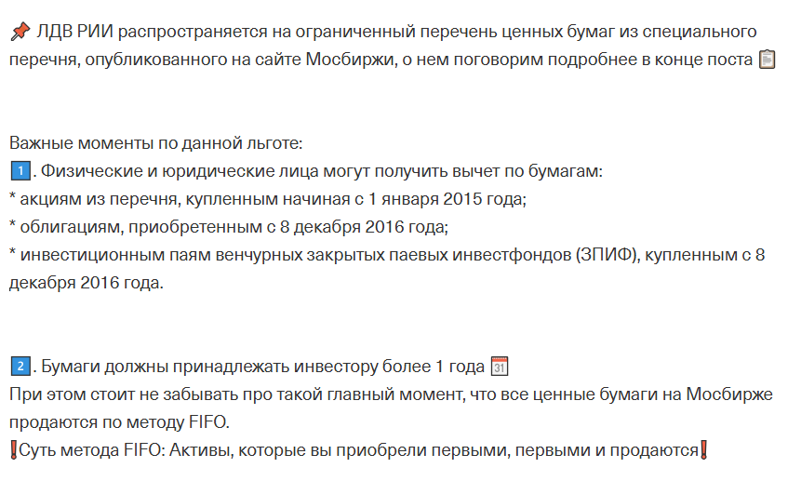
Льготы пенсионерам
Льготы по НДФЛ по доходам при работе на фондовом рынке: льгота на долгосрочное владение ценными бумагами высокотехнологичного (инновационного) сектора экономики
СПИСОК БУМАГ: https://www.moex.com/ru/markets/rii/rii.aspx

Slide 19
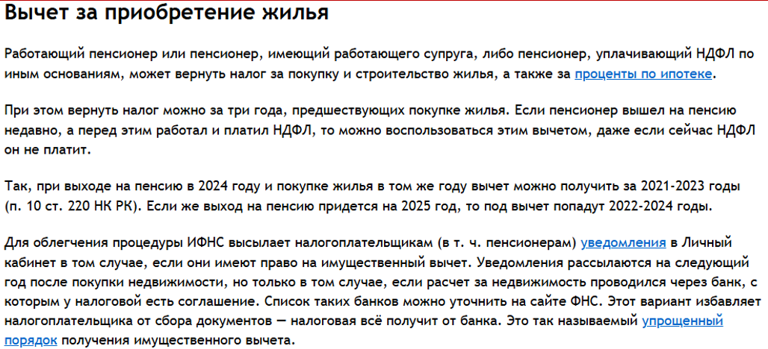
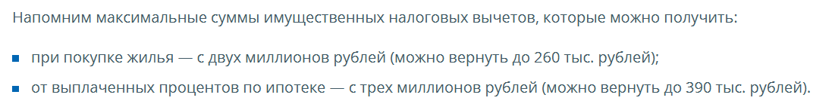
Льготы работающим пенсионерам
Льготы при покупке жилья

Slide 20
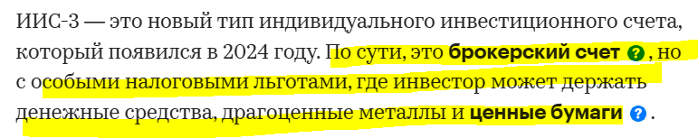
Льготы работающим пенсионерам
Льготы по НДФЛ по доходам при работе на фондовом рынке: покупка на ИИС и покупка в ПДС
Что такое ИИС 3-го типа и как его открыть: https://www.rbc.ru/quote/news/article/659e5c1e9a794779c7f1fba

Slide 21
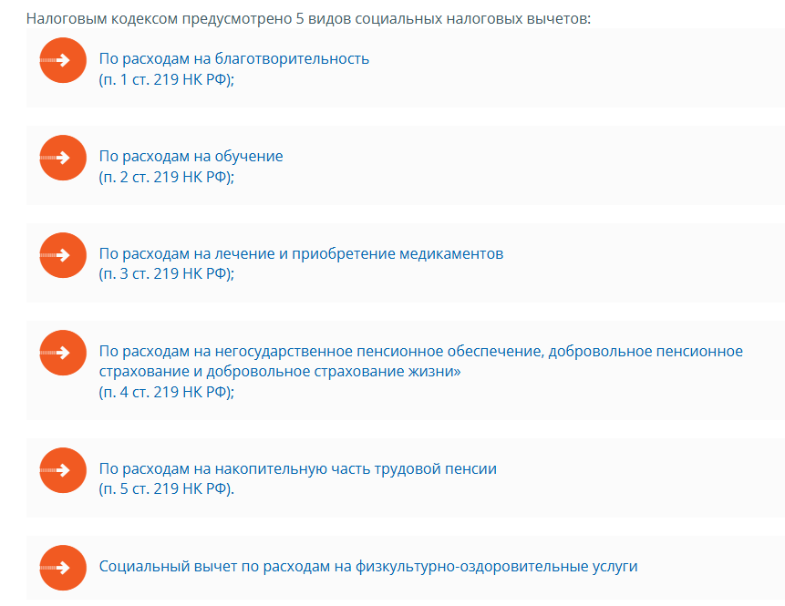
Льготы работающим пенсионерам
Льготы по НДФЛ при оплате лечения, обучении, занятии спортом
https://www.nalog.gov.ru/rn77/taxation/taxes/ndfl/nalog_vichet/soc_nv/

Slide 22
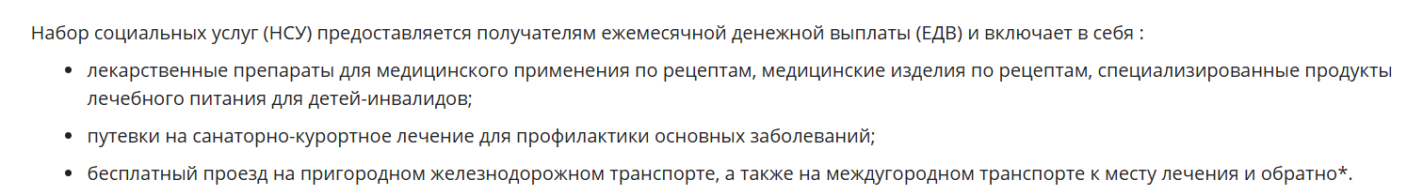
Социальная поддержка пенсионерам
Набор социальных услуг
https://sfr.gov.ru/grazhdanam/federal_beneficiaries/nsu/

Slide 23
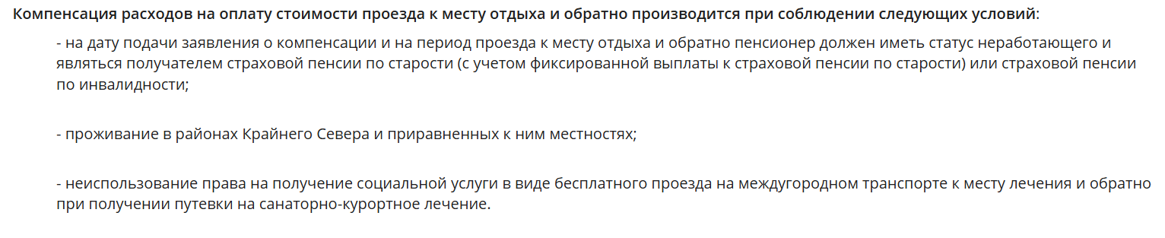
Социальная поддержка пенсионерам
Компенсация расходов по проезду неработающих пенсионеров к месту отдыха и обратно
https://sfr.gov.ru/branches/hmao/info/~2023/03/16/8698

Slide 24
Полезные ссылки
Финансовая культура (Банк России): https://fincult.info/
2. Мои Финансы (НАФИ Минфина Росси): https://моифинансы.рф/
3. Журнал Т – Ж: https://journal.tinkoff.ru/
4. Журнал проекта Сравни.ру (сайт-агрегатор по финансам): https://www.sravni.ru/mag/
5. Новости о финансах от Банки.ру (сайт-агрегатор по финансам): https://www.banki.ru/news/

